Slide 1


ГЕРОЇ
НЕ ВМИРАЮТЬ

Slide 2

Вірність і мужність - ось головні риси героїв: вірність своєму ідеалу та мужність у втіленні цього ідеалу в життя. Вірність і мужність аж до смерті!
Герої творять дійсність, герої формують обличчя світу - вчора, сьогодні і завтра, бо вони готові віддати все, і в тому числі своє життя, щоби осягнути свою мету, щоби здійснити свою мрію. Це герої залишили для нас здавалось би такі божевільні кличі: Або все - або нічого! Або пан - або пропав! Перемога або смерть!

Slide 3
Історія і сучасність різних цивілізацій, культур, народів - це історія і сучасність їхніх героїв.
Історія і сучасність України, українського народу - це твір героїв України, це діло людей, які віддали всі свої сили, і своє життя для добра Українського народу: його свободи і державності, могутності і процвітання. Україна - це діло героїв, які поставили добро рідного народу понад свої особисті та будь-які інші інтереси і були вірними своїй ідеї до останнього подиху.

Slide 4
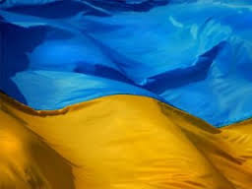
Для нас, теперішніх молодих українців, в час, коли бути патріотом серед наших ровесників давно перестало бути модним, а ідея українського патріотизму в руках вправних політиканів стала знаряддям в боротьбі за владу, важливо як ніколи усвідомити, що нема особи поза людською спільнотою, нема особистого добра, поза добром народу і держави, до якої ти належиш, і той, хто відмовляється бути вірним інтересам своєї Батьківщини, свого рідного народу, буде примушений служити добру чужого народу.

Slide 5
Для нас же, теперішніх молодих українців, що в своїй більшості, нажаль,, можливо і байдужі, перш за все важливо знати, що історія і сучасність України - це діло геройської української молоді:

Slide 6
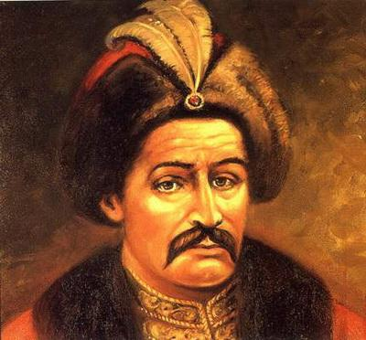
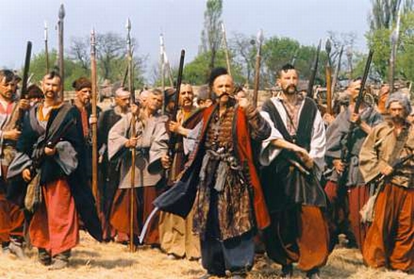
козацьких полків Богдана Хмельницького та Івана Мазепи

Slide 7
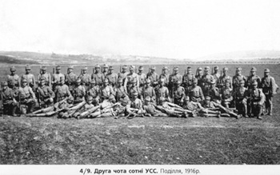
Легіону Січових стрільців Дмитра Вітовського, Української Галицької Армії Мирона Тарнавського

Slide 8
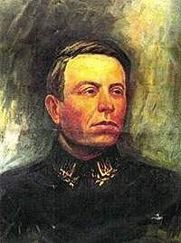
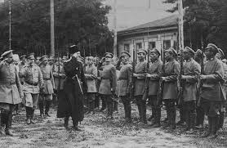
Армії Української Народної Республіки Симона Петлюри
10 травня 1879 - 25 травня 1926

Slide 9
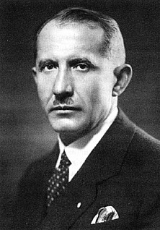
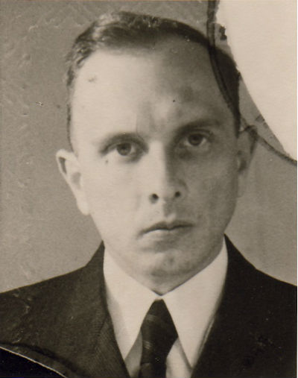
Організації Українських Націоналістів Євгена Коновальця і Степана Бандери

Slide 10
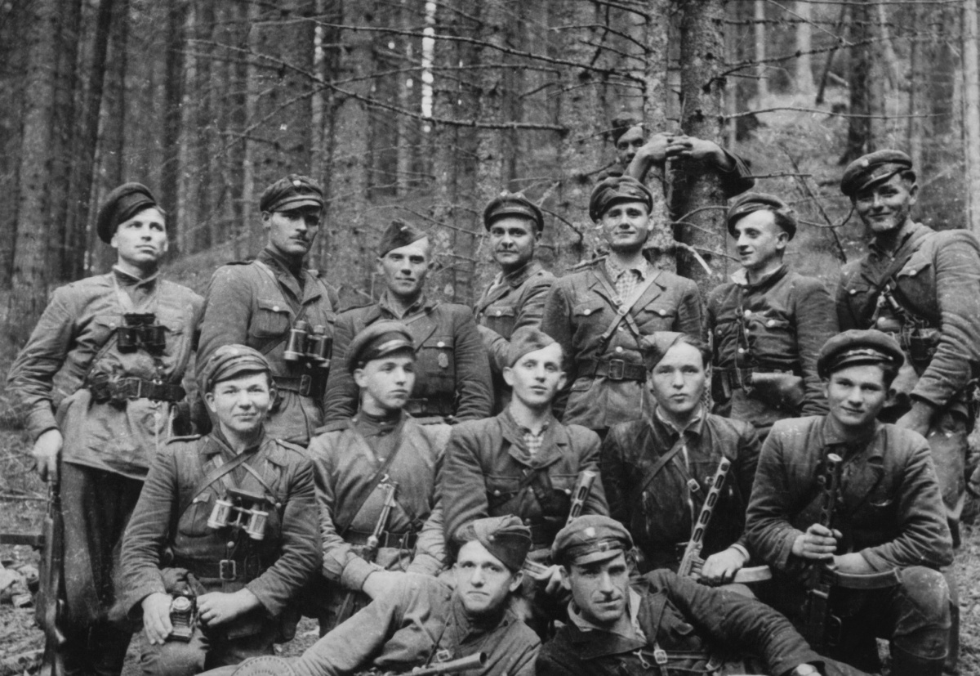
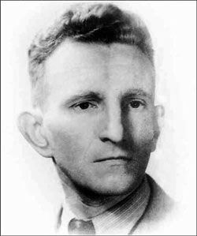
Української Повстанської Армії Романа Шухевича

Slide 11
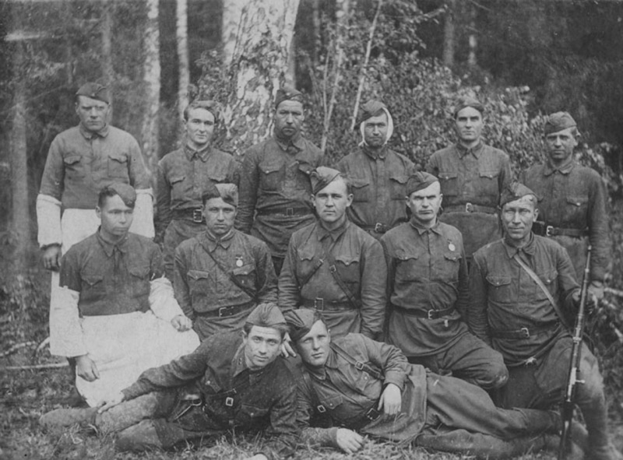
сотень тисяч рядових українців, які боролися проти німецьких загарбників в рядах Червоної Армії

Slide 12
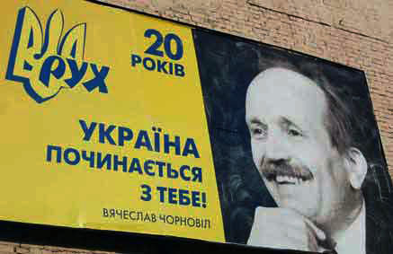
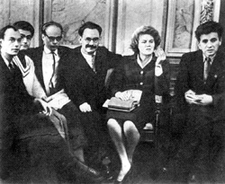
членів визвольного руху шестидесятників
Вячеслава Чорновола

Slide 13
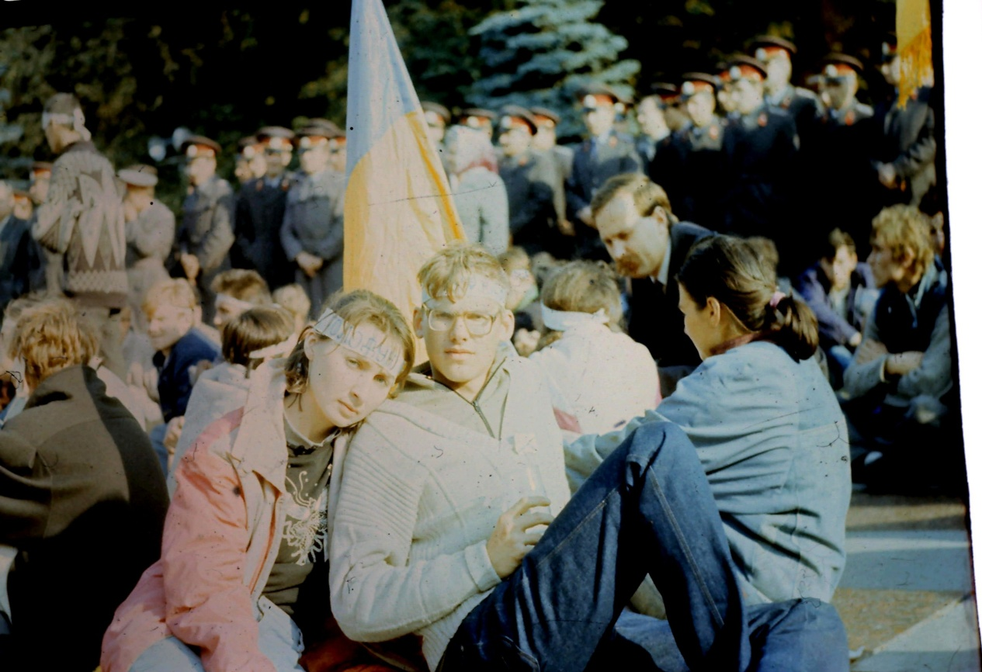
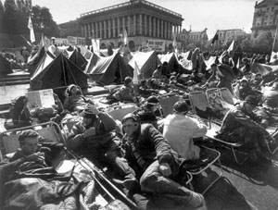
учасників студентського голодування 1990 року

Slide 14
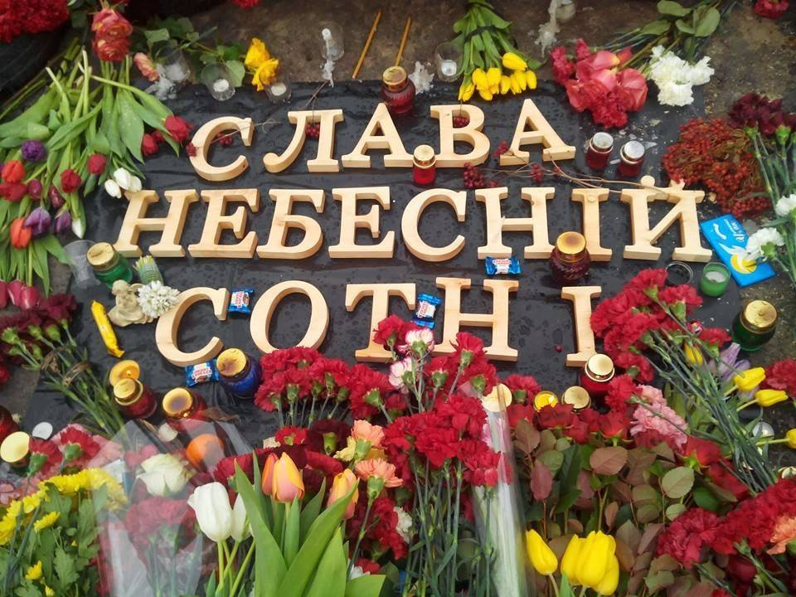
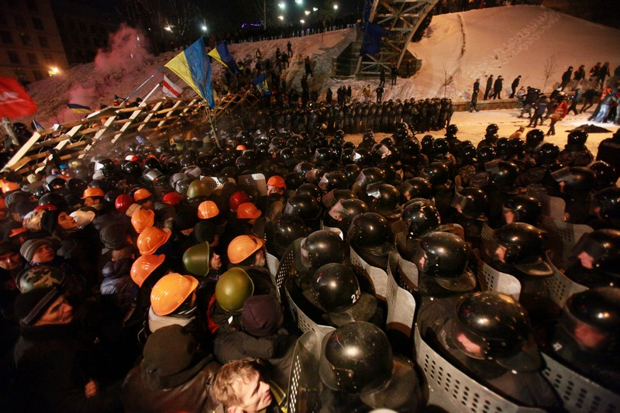
ГЕРОЇ НЕ ВМИРАЮТЬ
І, небесна сотня, молоді люди, які поклали власне життя за демократичні зміни в нашій рідній Україні.

Slide 15
Відкриймо для себе великі заповіти героїв України, заповіти написані для нас, нащадків, кровю і потом впродовж тисячоліть.
Сьогодні від нашого покоління в цілому і кожного з нас зокрема, залежить чи звучатиме гордо і могутньо ім'я Україна і Український народ в третьому тисячолітті на вершинах людської цивілізації, чи кане воно у забуття, зазнавши духовної і фізичної смерті.

Slide 16
Прислухаймося у цей день до мови могил. Хай до вух наших дійде голос великих покійників, що одним з’єднаним могутнім хором до нас живих промовляють: “Українці! Будьте гідними! Боріться за своє достойне життя! Здійсніть наш заповіт”. І коли цього голосу слухатимуть мільйони, ми зможемо спокійно глянути у майбутнє. Бо тоді мільйони щоденним трудом, а коли прийде потреба, то жертвою крови свідчитимуть, що Україна живе, бореться, житиме і перемагатиме.

Slide 17
Будьмо ж гідними великої слави героїв України, які твердо вірили, діяли, знали: Українська нація народилася тоді, коли в її обороні впала перша крапля червоної української крові на чорну українську землю.
Українська нація існуватиме доти, доки хоча б один українець буде готовий покласти своє життя в її обороні.
Слава Україні! - Героям Слава!

Slide 18
Слава Україні! - Героям Слава!

